Slide 1
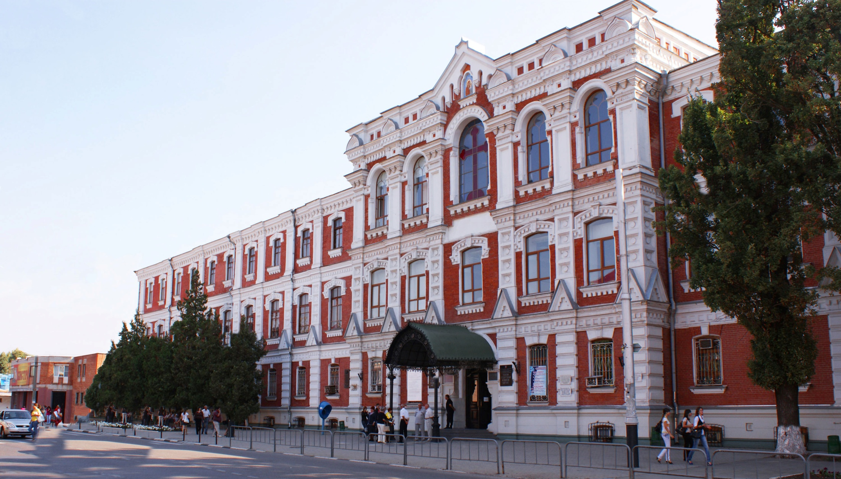
Программа У.М.Н.И.К.
Фонда содействия развитию малых форм предприятий в научно-технической сфере
Полуфинальный этап мероприятия в КубГМУ
26 октября 2018 г.

Slide 2
Программа У.М.Н.И.К.
■ Целью программы является поддержка молодых учёных, стремящихся реализоваться через инновационную деятельность, и стимулирование массового участия молодежи в научно-технической и инновационной деятельности, а также стимулирование молодых ученых и специалистов к созданию малых инновационных предприятий, необходимых для коммерциализации результатов научных разработок.
■ Финансовая поддержка предоставляется в виде безвозмездной и безвозвратной субсидии в денежной форме, выделяемой на проведение НИР, заявителям, отобранным по результатам конкурса.

Slide 3
Программа У.М.Н.И.К.
■ В конкурсе могут принимать участие физические лица, от 18 до 30 лет включительно, являющиеся гражданами РФ, и ранее не побеждавшие в программе У.М.Н.И.К. ■ Каждый проект подается и представляется одним физическим лицом
■ Объем гранта – 500 тыс. рублей
■ Срок выполнения – не более 24 месяцев с даты заключения договора
■ Гранты победителям предоставляются в 2 этапа в соответствии с календарным планом выполнения НИР, предусмотренным договором
■ Перечисление средств получателю гранта осуществляется на личный расчетный счет

Slide 4
В рамках Программы У.М.Н.И.К. отбираются проекты по следующим тематическим направлениям
Н1. Цифровые технологии
Н2. Медицина и технологии здоровьесбережения
Н3. Новые материалы и химические технологии
Н4. Новые приборы и интеллектуальные производственные технологии
Н5. Биотехнологии
Н6. Ресурсосберегающая энергетика

Slide 5
По результатам выполнения НИР грантополучателем должны быть достигнуты следующие результаты
■ Подана заявка на регистрацию прав на созданную интеллектуальную собственность.
■ Разработан бизнес-план инновационного проекта, в соответствии с требованиями положения о программе.
■ Пройдена преакселерационная программа на базе предприятия, включенного в реестр аккредитованных Фондом преакселераторов, с целью проработки перспектив коммерческого использования результатов НИР.
■ Обеспечено развитие проекта в части коммерциализации результатов НИР (подана заявка в программу “СТАРТ”; либо зарегистрировано малое инновационное предприятие в соответствии с №209-ФЗ; либо подписано лицензионное соглашение о возмездной передаче прав на созданную интеллектуальную собственность).

Slide 6
ПОРЯДОК РАССМОТРЕНИЯ ЗАЯВОК
I. Формальный отбор
региональный представитель Фонда или куратор Программы осуществляет проверку поданных заявок по формальным признакам
II. Полуфинальный отбор
осуществляется в очном/заочном формате на базе аккредитованных Фондом полуфинальных площадок
III. Заочная экспертиза
заявки, рекомендованные по результатам полуфинального отбора, направляются на обезличенную научно-техническую экспертизу
IV. Финальный отбор
осуществляется в очном формате на базе аккредитованных Фондом финальных площадок
V. Утверждение результатов
окончательные результаты утверждаются Дирекцией Фонда

Slide 7
КРИТЕРИИ ОЦЕНКИ ЗАЯВОК НА УЧАСТИЕ В КОНКУРСЕ И ИХ ЗНАЧИМОСТЬ
№ п/п | Критерии оценки заявок на участие в конкурсе | Максимальное значение в баллах
1 | Научно-технический уровень продукта, лежащего в основе проекта* | 5
2 | Перспективы коммерциализации проекта** | 5
3 | Квалификация заявителя** | 5
* критерий оценки на полуфинальном отборе **критерий оценки на финальном отборе

Slide 8
КРИТЕРИИ ОЦЕНКИ «НАУЧНО-ТЕХНИЧЕСКИЙ УРОВЕНЬ ПРОДУКТА, ЛЕЖАЩЕГО В ОСНОВЕ ПРОЕКТА»
№ п/п | Показатели критерия | Содержание показателя
1 | Актуальность предлагаемого проекта | Значение идеи, сформулированной в проекте, для решения современных проблем и задач, как в отдельном регионе, так и в России в целом
2 | Оценка научно-технической новизны продукта | Уровень научно-технической новизны разработки, лежащей в основе создаваемого продукта
3 | Оценка достижимости результатов НИР | Наличие, обоснованность и достаточность предложенных методов и способов решения задач для получения требуемых качественных и технических характеристик результатов НИР. Оценивается также имеющийся у заявителя научный задел по тематике НИР

Slide 9
КРИТЕРИИ ОЦЕНКИ «КВАЛИФИКАЦИЯ ЗАЯВИТЕЛЯ»
№ п/п | Показатели критерия | Содержание показателя
1 | Увлеченность идеей | Оценивается личность выступающего и качество представления проекта
2 | Оценка предпринима-тельского потенциала заявителя | Оценивается наличие потенциала для создания и развития инновационного бизнеса
3 | Оценка взаимодействия с вузом или компанией | Оценивается наличие договора о взаимодействии с вузом или компанией, на базе которой будет реализовываться проект

Slide 10
КРИТЕРИИ ОЦЕНКИ «ПЕРСПЕКТВЫ КОММЕРЦИАЛИЗАЦИИ ПРОЕКТА»
№ п/п | Показатели критерия | Содержание показателя
1 | Оценка востребован-ности продукта на рынке | Оценивается востребованность продукта на указанных рынках и коммерческие перспективы продукта. Оценивается наличие договоров о намерениях или писем поддержки от потенциальных покупателей
2 | Оценка потенциальных конкурентных преимуществ | Оцениваются ключевые для потребителя характеристики, по которым у продукта/технологии есть преимущества перед аналогами

Slide 11
Рекомендации по представлению инновационного проекта
■ Определите название конкурсной работы, а также направление инновационного проекта.
Название гранта начинается со слова «Разработка» и предусматривает в своем составе упоминание потенциального объекта коммерциализации (продукта, услуги или технологии).
■ Обозначьте актуальность идеи (проблематику), наличие и уровень существующей проблемы, на решение которой направлена Ваша идея.
Идея, сформулированная в проекте, должна иметь значение для решения современных проблем и задач, как в отдельном регионе, так и в России в целом.

Slide 12
Рекомендации по представлению инновационного проекта
■ Сформулируйте предлагаемое Вами решение (Ваш конечный продукт), дайте информацию по продукту, который Вы будете создавать и реализовывать. Используйте фотографии продукта и/или схемы, поясняющие ключевые инновационные моменты продукта. Если есть возможность, во время выступления покажите лабораторный образец или макет. Отметьте предполагаемую реализацию полученного в результате работы продукта.
Например:
● создание нового предприятия по производству инновационной продукции;
● организация производства инновационной продукции на дейст­вующем предприятии;
● другое (указать, что именно).

Slide 13
Рекомендации по представлению инновационного проекта
■ Приведите обоснование научной новизны Вашей идеи, отразите научные исследования, в результате которых она возникла, а также условия, необходимые для ее реализации. Поясните, имеете ли Вы доступ к оборудованию для проведения НИР, экспериментальную базу для проведения испытаний. Какой научно-технический задел по проекту имеется на данный момент.
■ Раскройте техническую значимость Вашей идеи (преимущества перед существующими аналогами), представьте сравнительный анализ Вашего продукта с существующими аналогичными способами решения проблемы, обозначьте Ваши преимущества и недостатки, отметьте, в чем проявляется решающее влияние Вашей идеи на современную технику и технологии.

Slide 14
Рекомендации по представлению инновационного проекта
■ Обозначьте перспективы коммерциализации результата НИР (потенциальные сферы применения и конкретный потребитель), представьте результаты оценки рынка для создаваемого продукта. Обозначьте потенциального потребителя, наличие рисков коммерциализации и мер их снижения, наличие конкурентов, дайте информацию о ценах на Ваш продукт и на продукцию конкурентов, укажите себестоимость Вашего продукта, объем рынка.
■ Представьте план реализации Вашей идеи в конечный продукт, т.е. от начальной стадии (идеи) до готового продукта (работоспособной технологии) с указанием временных и финансовых затрат. Кратко обозначьте направление использования инвестиций. Также важно четко понимать сроки превращения идеи в конечный продукт и выхода его на рынок.

Slide 15
Рекомендации по представлению инновационного проекта
■ Обозначьте необходимые меры по защите прав на интеллектуальную собственность (ИС), что необходимо защитить в Вашем проекте (патент на способ/ полезную модель/ изобретение/ промышленный образец; свидетельство, лицензирование, сертификация). На кого будут оформлены права на ИС. Если есть уже какие-либо документы, подтверждающие Ваши права на ИС, продемонстрируйте их.
■ Укажите, кому потенциально интересен Ваш проект, кто готов оказать поддержку его развитию, кто готов предоставить дополнительные ресурсы (оборудование, финансы, помещение, комплектующие, образцы). При наличии продемонстрируйте имеющиеся намерения в виде письма от организации.

Slide 16
Рекомендации по представлению инновационного проекта
■ Также следует отметить, необходима ли поддержка со стороны технопарка при разработке и реализации проекта (научное сопровождение, привлечение научно-исследовательских и проектных организаций, составление бизнес-плана, потребность в квалифицированном персонале для реализации проекта, предоставление помещения (офисное, производственное), финансовые инвестиции и т.д.).
■ По окончании выступления не забудьте поблагодарить собравшихся слушателей за внимание и сообщите, что Ваша презентация закончена.
■ На заключительном слайде укажите свою контактную информацию.
■ Для оформления презентации рекомендуем пользоваться типовым шаблоном.

Slide 17
ШАБЛОН ПРЕЗЕНТАЦИИ
ДЛЯ КОНКУРСА
«У.М.Н.И.К.»

Slide 18
«Название проекта»
Ф.И.О. студент, магистр, аспирант
Место работы/учебы

Slide 19
Разделы презентации
■ Актуальность идеи (проблематика)
■ Предлагаемое решение (конечный продукт)
■ Обоснование научной новизны проекта
■ Перспектива коммерциализации результата НИОКР (сферы применения и конкретный потребитель)
■ Техническая значимость (преимущества перед существующими аналогами)
■ План реализации проекта
■ Защита прав на интеллектуальную собственность
■ Партнеры, заинтересованные организации (если имеются (планируются)

Slide 20
Актуальность идеи
Обозначьте наличие и уровень существующей проблемы, на решение которой направлена Ваша идея. Идея, сформулированная в проекте, должна иметь значение для решения современных проблем и задач как в Краснодарском крае (ЮФО), так и в России в целом, а также быть пригодной к защите интеллектуальной собственности (подаче заявки) при выполнении всех этапов календарного плана.
Текст слайда
Описание
Веб-сайт
Источника
информации

Slide 21
Предлагаемое решение (конечный продукт)
Дайте информацию по продукту, который Вы будете создавать и реализовывать. Используйте фотографии продукта и/или схемы, поясняющие ключевые инновационные моменты продукта. Если есть возможность, во время выступления покажите лабораторный образец или макет.
Описание

Slide 22
Обоснование научной новизны проекта и актуальности для науки
Отразите научные исследования, в результате которых возникла идея, а также условия, необходимые для ее реализации. Что нового в научной составляющей Вы предлагаете по сравнению с тем, что есть в науке, технике и технологии сейчас?
При оформлении данного слайда используйте иллюстрации (схемы, формулы)

Slide 23
Перспектива коммерциализации результата НИОКР
Понимание размеров целевого рынка в России (если целимся в него) и мирового (если есть внешний прицел).
Портрет потенциального потребителя, сколько он платит за аналоги сейчас или сколько теряет, не решая проблему.
Оценка размера рынка (TAM, SAM, SOM) с соответствующей диаграммой, с указанием источника приведенной информации.

Slide 24
Перспектива коммерциализации результата НИОКР (бизнес-модель)
Опишите планируемую бизнес-модель (как на указанном рынке идея будет монетизироваться).
Охарактеризуйте наличие рисков (в т.ч. коммерциализации) всего проекта и мер их снижения.

Slide 25
Техническая значимость
Название | Показатель1 | Показатель 2 | Показатель 3 | Показатель 4
Name 1
Name 2
Name 3
Name 4
Ваш продукт
Представьте сравнительный анализ Вашего продукта с существующими аналогичными способами, методами и путями решения проблемы на сегодняшний день, обозначьте Ваши преимущества и недостатки, отметьте в чем проявляется решающее влияние Вашей идеи на современную технику и технологии.

Slide 26
Научно-технический задел исполнителей проекта
Поясните, что уже сделано на сегодняшний день. Есть ли прототип, опытный образец, научно-техническая документация. Поясните, имеете ли Вы доступ к оборудованию для проведения НИОКР, экспериментальную базу для проведения испытаний. Какие объекты интеллектуальной собственности) имеются на сегодняшний день и которые можно «использовать» в процессе реализации проекта. Что мешает продолжить работу, и как программа «УМНИК» может «помочь».
При оформлении данного слайда используйте иллюстрации (схемы, формулы)

Slide 27
План реализации
20…
20…
20…
20…
Название этапа
Название этапа
Название этапа
Название этапа
Подробное описание этапа
Подробное описание этапа
Подробное описание этапа
Подробное описание этапа
Представьте план реализации идеи в конечный продукт, т.е. от начальной стадии (идеи) до готового продукта (работоспособной технологии) с указанием временных и финансовых затрат. Кратко обозначьте направление использования инвестиций. Изложите план проекта на 2 года Опишите основные мероприятия проекта. Если имеется возможность финансирования вашего проекта из иных (государственных, частных) источников – укажите их.
Если стоимость реализации проекта превосходит сумму гранта, поясните, откуда придет дополнительное финансирование?
Какое необходимо оборудование и экспериментальная база для НИР? Есть ли они?

Slide 28
Результаты проекта по этапам
Опишите результаты, которые вы планируете получить в конце 1-го и 2-го года программы «УМНИК», согласно Положению о программе «УМНИК». Обозначьте, что необходимо защитить в Вашем проекте (патент, полезная модель, изобретение, промышленный образец; свидетельство, лицензирование, сертификация). На кого будут оформлены права на ИС.
Разработан бизнес-план инновационного проекта
Развитие проекта в части коммерциализации результатов НИР
Подана заявка на регистрацию РИД. Название объекта ИС
Пройдена преакселерационная программа
Информация
Информация
(подана заявка в программу «СТАРТ»; либо зарегистрировано малое инновационное предприятие (далее – МИП); либо передача прав на РИД)
Информация об объекте ИС и сроках получения

Slide 29
Партнеры, заинтересованные организации
Укажите, кому потенциально интересен Ваш проект, кто готов оказать поддержку его развитию, кто готов предоставить дополнительные ресурсы (оборудование, финансы, помещение, комплектующие, образцы). При наличии, продемонстрируйте имеющиеся намерения в виде письма от организации или вуза, на базе которого будет реализовываться проект.
Текст
Текст
Текст
Текст
Текст
Текст

Slide 30
Контактная информация
Выступающий Имя Отчество − должность, место работы (учебы)
Научно-технический потенциал авторов проекта. Состав команды, научный руководитель. Опишите опыт работ по выполнению НИОКР.
Веб-сайт:
Email:
Телефон:
Т/факс:

Slide 31
БЛАГОДАРЮ за ВНИМАНИЕ !

